Slide 1
京剧及欣赏
纯免费PPT即点即下载，无注册、无套路
http://gitppt.com
不信你试试（狗头）

Slide 2
京剧
纯免费PPT即点即下载，无注册、无套路
http://gitppt.com
不信你试试（狗头）
我国最主要的戏曲剧种，流行于全国各地，其前身是徽调和汉调
京剧后定为我国国剧

Slide 3
京剧的形成
纯免费PPT即点即下载，无注册、无套路
http://gitppt.com
不信你试试（狗头）
1873年，原有南方演出的三庆、四喜、春台、和春四大微调班社进入北京，同来自湖北的汉调艺人合作，接受了其他剧种的表演方法，演变，而形成早期京剧。
现有的京剧是有许多的表演艺术家经过不断的创作丰富而成的。

Slide 4

京剧音乐
纯免费PPT即点即下载，无注册、无套路
http://gitppt.com
不信你试试（狗头）
其音乐属于皮黄腔系，唱腔以徽调的二黄和汉调的西皮为主所以叫“皮黄腔”。
唱腔伴奏乐器以京胡、京二胡、月琴、三弦为主

Slide 5
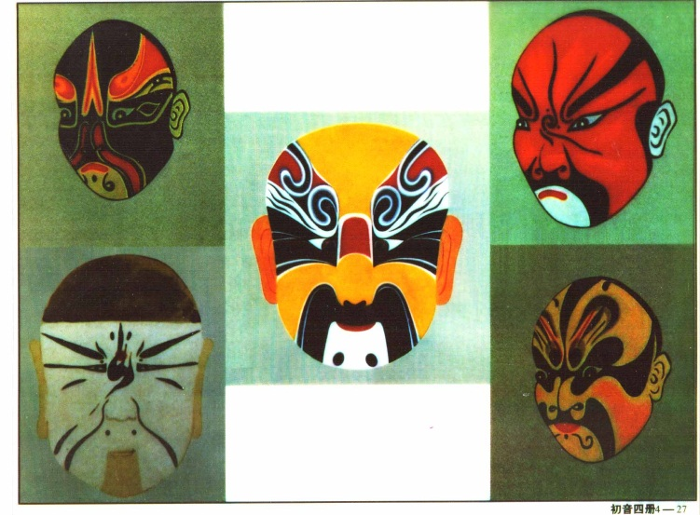
京剧表演角色分类
纯免费PPT即点即下载，无注册、无套路
http://gitppt.com
不信你试试（狗头）
根据人物男、女、老、少、俊、丑、正、雅分成生、旦、净、丑四大角色。
各种角色都有其不同的脸谱。

Slide 6
京剧欣赏-----《智斗》
纯免费PPT即点即下载，无注册、无套路
http://gitppt.com
不信你试试（狗头）
《智斗》选自《沙家浜》（现代京剧）第四场。
内容介词：新四军家属阿庆嫂，在沙家浜以开茶馆为名从事党的地下交通站工作，原是土匪头子的胡传魁，曾因抗日被日本鬼子追击得走投无路，阿庆嫂因其抗日而掩护他，救了他的命。不料后来胡传魁投降日寇，成为伪军“忠义救国军”的司令，驻扎到沙家浜专事围剿新四军伤病员。日寇为了他，给他派了个参谋长——本地豪绅刁老太爷的儿子汉奸翻泽官刁德一为控制这支军队，执行围剿任务。来到了茶馆，刁德一看到胡传魁与阿庆嫂这么热情打招呼，顿生疑心，就旁敲侧击地盘误码阿庆嫂打听有关新四军伤病员的消息。可是阿庆嫂察颜观色、严密防备、机智伶俐、以守为攻，说出来的话无懈可击、滴水不漏，使刁德一一无所获，讨了个没趣。

